Slide 1
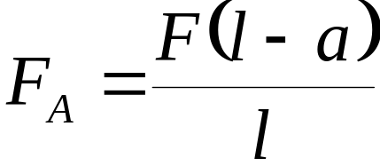
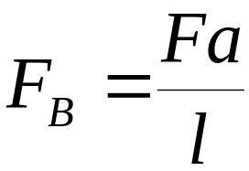
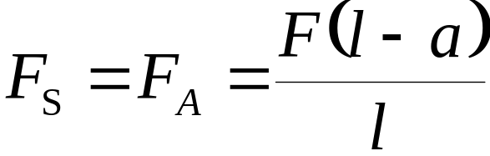
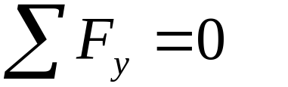
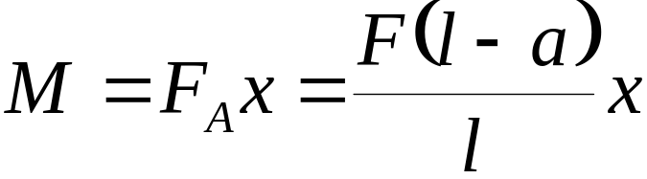
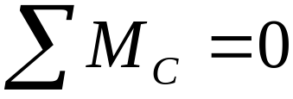
§4-2 梁的剪力和弯矩•剪力图和弯矩图
Ⅰ、梁的剪力和弯矩
a
F
F_{A}
m
F_{B}
A
B
x
m
y
取左侧分离体分析任一横截面m-m上的内力
F_{A}
m
M
C
A
x
x
m
F_{S}

Slide 2

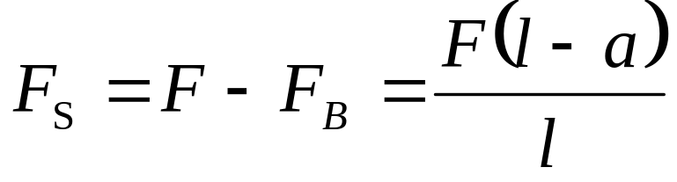
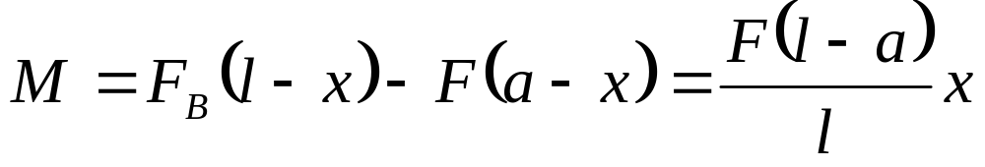
由其右边分离体的平衡条件同样可得
a
F
F_{A}
m
F_{B}
A
B
x
m
y
F_{A}
m
M
切向应力的合力，称为剪力
C
A
x
x
m
F_{S}
F
F_{S}
m
F_{B}
M
C
m
B
法向应力的合力，称为弯矩

Slide 3
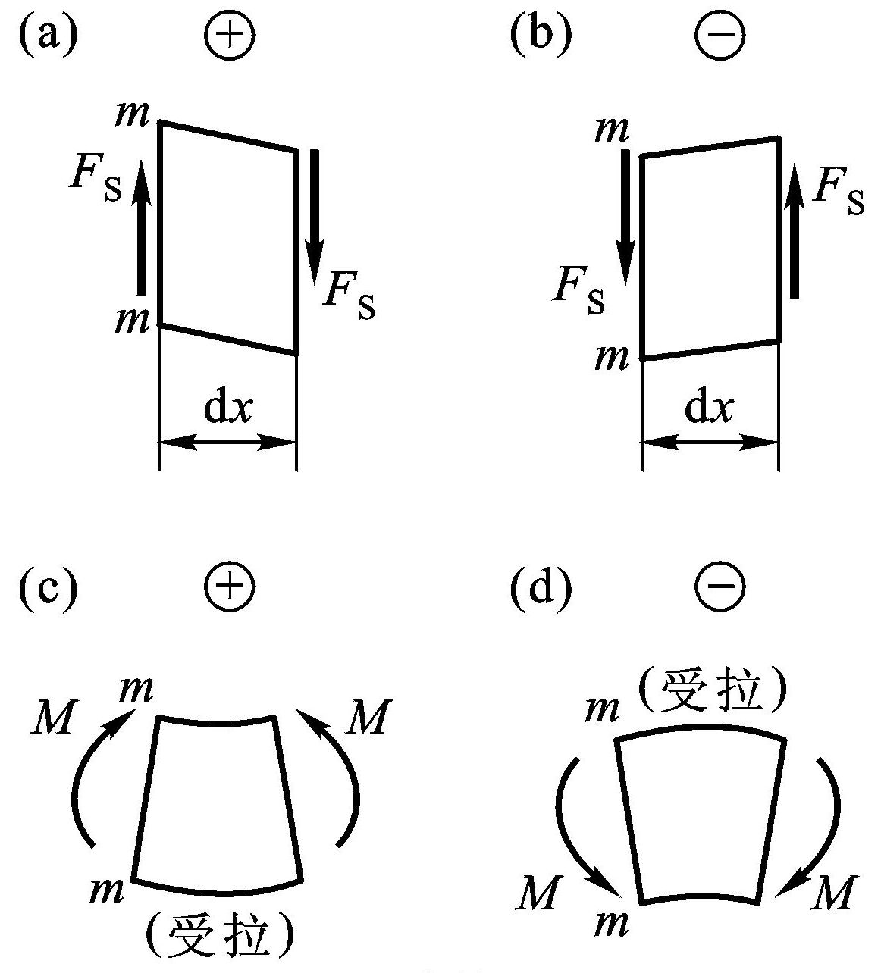
剪力和弯矩的符号规则：

Slide 4
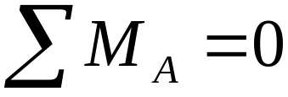

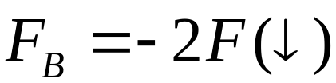
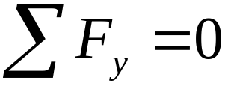

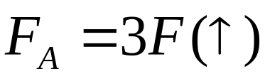
例 求图示外伸梁在截面1—1、2—2、3—3和4—4横截面上的剪力和弯矩。
y
M_{e} =3Fa
F
1
A
2
3
4
B
1
2
3
4
x
a
a
F_{A}
2a
F_{B}
解：支反力为

Slide 5






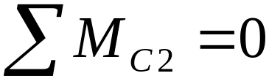


y
M_{e} =3Fa
F
1
A
2
3
4
B
1
2
3
4
x
a
a
F_{A}
2a
F_{B}
截面1—1
F
1
C₁
M₁
1
F_{S1}
截面2—2
F
2
C₂
M₂
F_{A}
F_{S2}
2

Slide 6



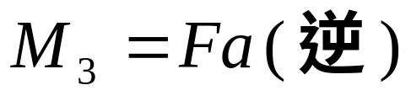



y
M_{e} =3Fa
F
1
A
2
3
4
B
1
2
3
4
x
a
a
F_{A}
2a
F_{B}
截面3—3
3
M₃
F
C₃
F_{A}
3
F_{S3}
截面4—4
M₄
4
C₄
4
F_{B}
F_{S4}

Slide 7
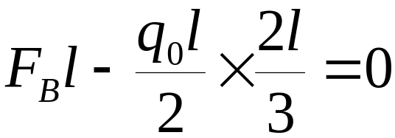
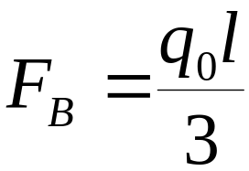
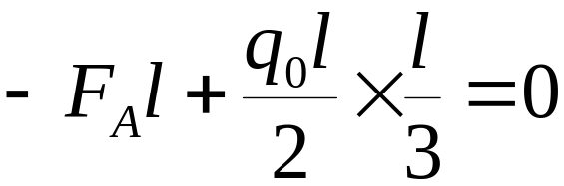
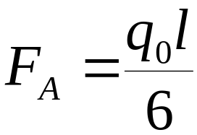
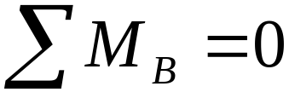
例 图示简支梁受到三角形分布荷载的作用，最大荷载集度为q₀，试求截面C上的内力。
y
q₀l/2
q₀
B
A
C
x
a
F_{A}
F_{B}
l
解：先求支反力

Slide 8
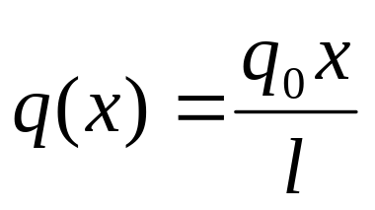
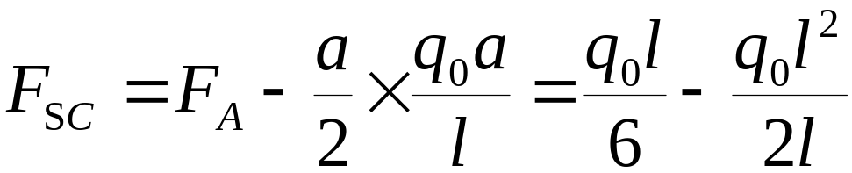
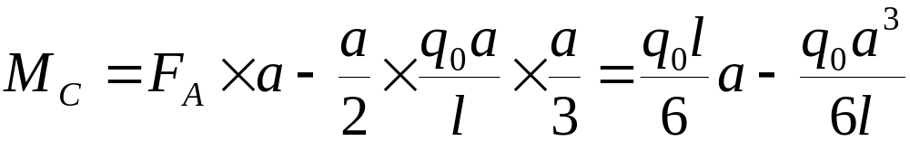
截面C的内力
a/3
M_{C}
A
a
F_{A}
F_{SC}
思考：
是否可以将梁上的分布荷载全部用静力等效后的合力代替来求截面C的内力？

Slide 9


Ⅱ、剪力方程和弯矩方程•剪力图和弯矩图
剪力方程
反映梁的横截面上的剪力和弯矩随截面位置变化的函数式
弯矩方程
显示剪力和弯矩随截面位移的变化规律的图形则分别称为剪力图和弯矩图。

Slide 10

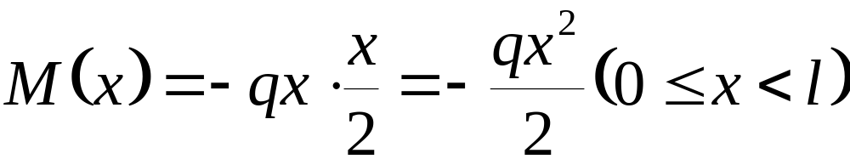
例 图示悬臂梁受集度为q的满布均布荷载作用。试作梁的剪力图和弯矩图。
B
A
x
l
解：1、以自由端为坐标原点，则可不求反力列剪力方程和弯矩方程：
M(x)
B
x
F_{S}(x)

Slide 11

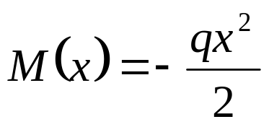
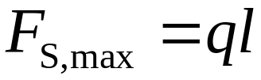
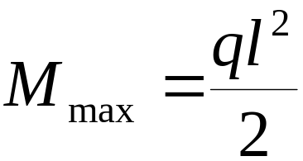

2、 作剪力图和弯矩图
A
B
l
F_{S}
ql
x
ql²
8
ql²
2
x
l/2
注意：
弯矩图中正的弯矩值绘在x轴的下方(即弯矩值绘在弯曲时梁的受拉侧)。
M
00

Slide 12
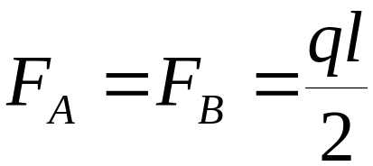
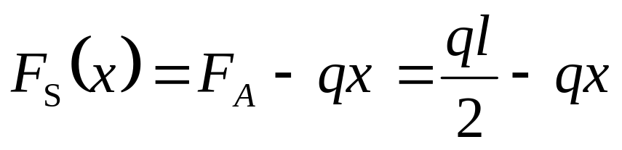
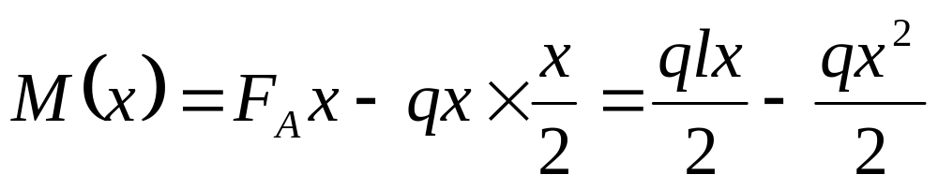
例 图示简支梁受集度为q的满布荷载作用。试作梁的剪力图和弯矩图。
q
A
B
x
F_{A}
l
F_{B}
解：1、求支反力
2、列剪力方程和弯矩方程
q
M(x)
A
x
F_{S}(x)
F_{A}

Slide 13
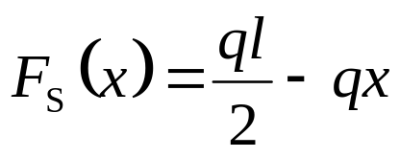
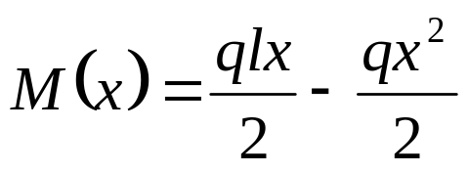
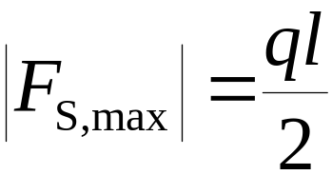
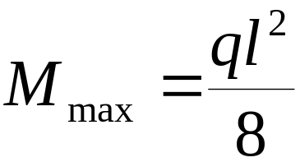
3、作剪力图和弯矩图
q
A
B
l
F_{S}
ql
2
ql²
8
M
l/2

Slide 14
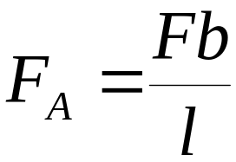
例 图示简支梁受集中荷载F作用。试作梁的剪力图和弯矩图。
F
b
a
A
B
C
x
F_{A}
l
F_{B}
解：1、求支反力
2、列剪力方程和弯矩方程
——需分两段列出

Slide 15
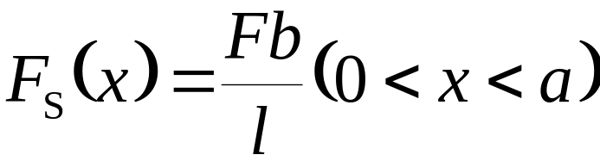
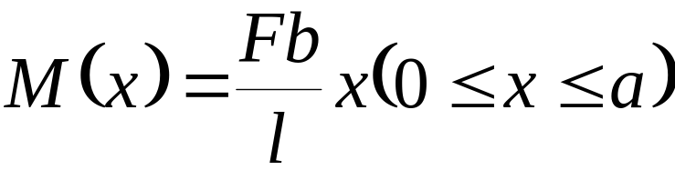
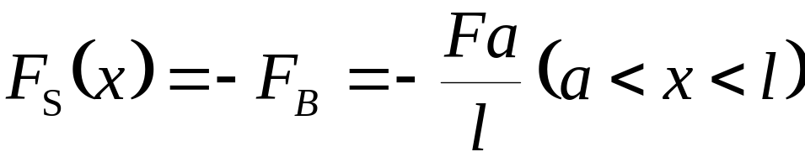
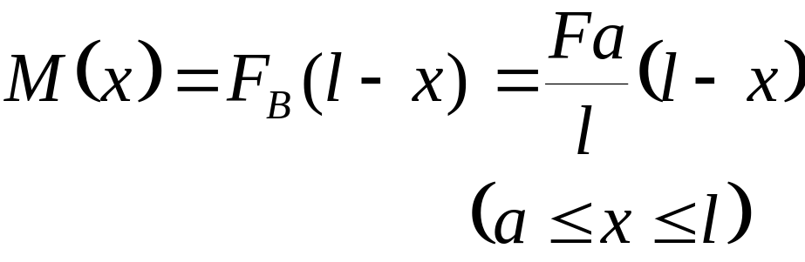
F
b
a
A
B
C
x
F_{A}
l
F_{B}
AC段
M(x)
A
x
F_{S}(x)
F_{A}
M(x)
CB段
B
F_{S}(x)
F_{B}

Slide 16
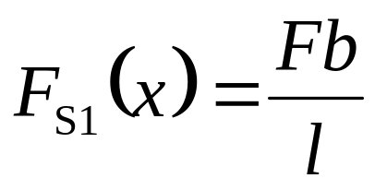
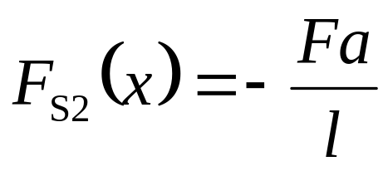
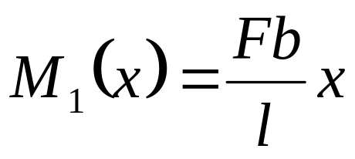
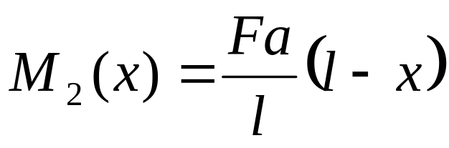
3、作剪力图和弯矩图
F
a
b
A
B
C
l
Fb
F_{S}
l
Fb
x
l
Fab
x
M
l

Slide 17
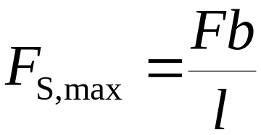
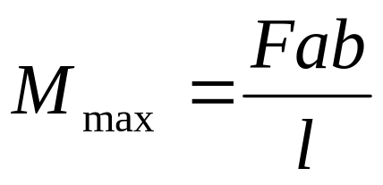
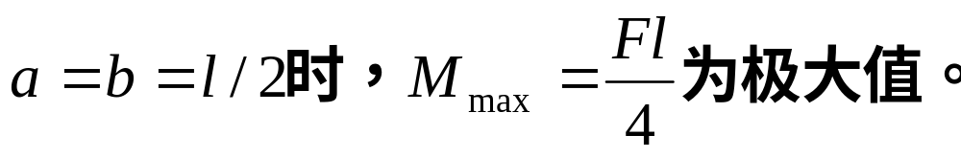
F
a
b
A
B
C
l
b>a时
Fb
F_{S}
l
发生在AC段
Fb
x
l
Fab
x
发生在集中荷载作用处
M
l

Slide 18

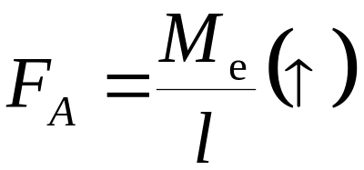
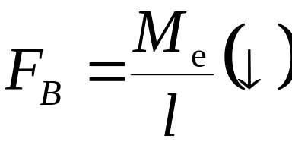
例 图示简支梁在C点受矩为M_{e} 的集中力偶作用。试作梁的剪力图和弯矩图。
M_{e}
a
b
A
B
C
F_{A}
F_{B}
l
解: 1、求支反力

Slide 19
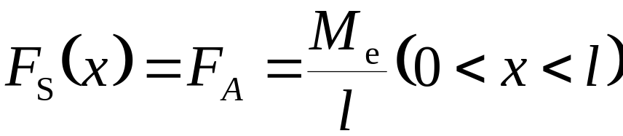
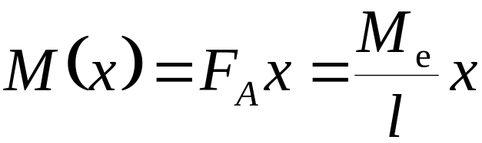



2、 列剪力方程和弯矩方程
a
b
A
B
C
x
F_{A}
l
F_{B}
剪力方程无需分段：
M(x)
M(x)
A
B
x
F_{S}(x)
F_{A}
F_{S}(x)
F_{B}
弯矩方程——两段：
AC段：
CB段：

Slide 20


3、作剪力图和弯矩图
a
b
A
B
C
l
M_{e}
F_{s}
l
x
M_{e}b
l
x
M_{e}a
l
M
b>a时
发生在C截面右侧

Slide 21
思考：对称性与反对称性
F_{A}
F
F_{B}
A
B
C
l/2
l/2
F_{s}
F/2
x
F/2
x
M
Fl/4

Slide 22
F_{A}
M_{e}
F_{B}
A
B
C
l/2
l/2
M_{e}
F_{s}
l
x
M_{e}/2
M_{e}/2
x
M

Slide 23
结论：
结构对称、外力对称时，弯矩图为正对称，剪力图为反对称
结构对称、外力反对称时，弯矩图为反对称，剪力图为正对称
P2

